Slide 1
CHƯƠNG v di truyền học người
Bài 28
PHƯƠNG PHÁP NGHIÊN CỨU
DI TRUYỀN NGƯỜI

Slide 2
Bài 28. Phương pháp nghiên cứu di truyền người
I. Nghiên cứu phả hệ
Phương pháp nghiên cứu phả hệ là phương pháp theo dõi sự di truyền của một tính trạng nhất định trên những người thuộc cùng một dòng họ qua nhiều thế hệ để xác định đặc điểm di truyền của tính trạng đó.

Slide 3
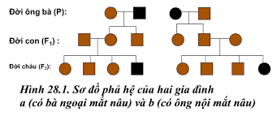
Bài 28. Phương pháp nghiên cứu di truyền người
I. Nghiên cứu phả hệ
Ví dụ 1 : SGK tr. 78
Ví dụ 2:

Slide 4
Bài 28. Phương pháp nghiên cứu di truyền người
I. Nghiên cứu phả hệ
Ví dụ 2 : SGK tr. 79

Slide 5
Bài 28. Phương pháp nghiên cứu di truyền người
II. Nghiên cứu trẻ đồng sinh
1. Trẻ đồng sinh cùng trứng và khác trứng
- Trẻ đồng sinh: trẻ sinh ra cùng một lần sinh.
- Có 2 trường hợp:
+ Cùng trứng
+ Khác trứng
- Sự khác nhau:
+ Đồng sinh cùng trứng có cùng kiểu gen → cùng giới
+ Đồng sinh khác trứng khác nhau kiểu gen → cùng giới hoặc khác giới

Slide 6
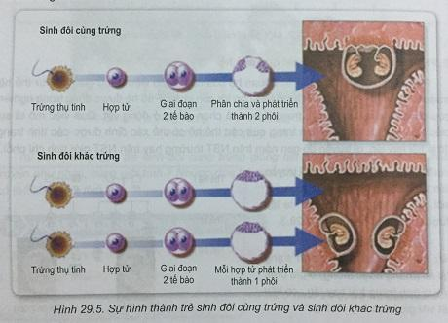
Bài 28. Phương pháp nghiên cứu di truyền người
II. Nghiên cứu trẻ đồng sinh
1. Trẻ đồng sinh cùng trứng và khác trứng

Slide 7
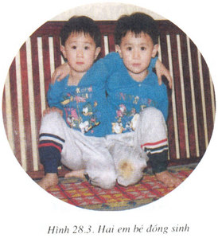
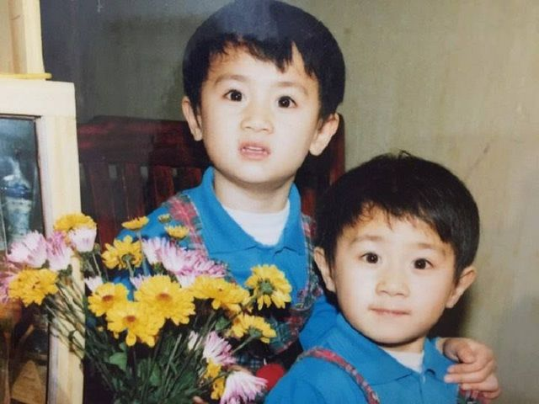
Bài 28. Phương pháp nghiên cứu di truyền người
II. Nghiên cứu trẻ đồng sinh
1. Trẻ đồng sinh cùng trứng và khác trứng

Slide 8
Bài 28. Phương pháp nghiên cứu di truyền người
II. Nghiên cứu trẻ đồng sinh
1. Trẻ đồng sinh cùng trứng và khác trứng

Slide 9
Bài 28. Phương pháp nghiên cứu di truyền người
II. Nghiên cứu trẻ đồng sinh
1. Ý nghĩa của nghiên cứu trẻ đồng sinh
- Nghiên cứu trẻ đồng sinh giúp ta hiểu rõ vai trò kiểu gen và vai trò môi trường đối với sự hình thành tính trạng.
- Hiểu rõ sự ảnh hưởng khác nhau của môi trường đối với tính trạng số lượng và chất lượng.

